Slide 1


SPRINT 2
SMART
CUP.

Slide 2

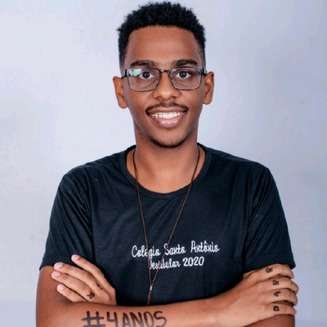
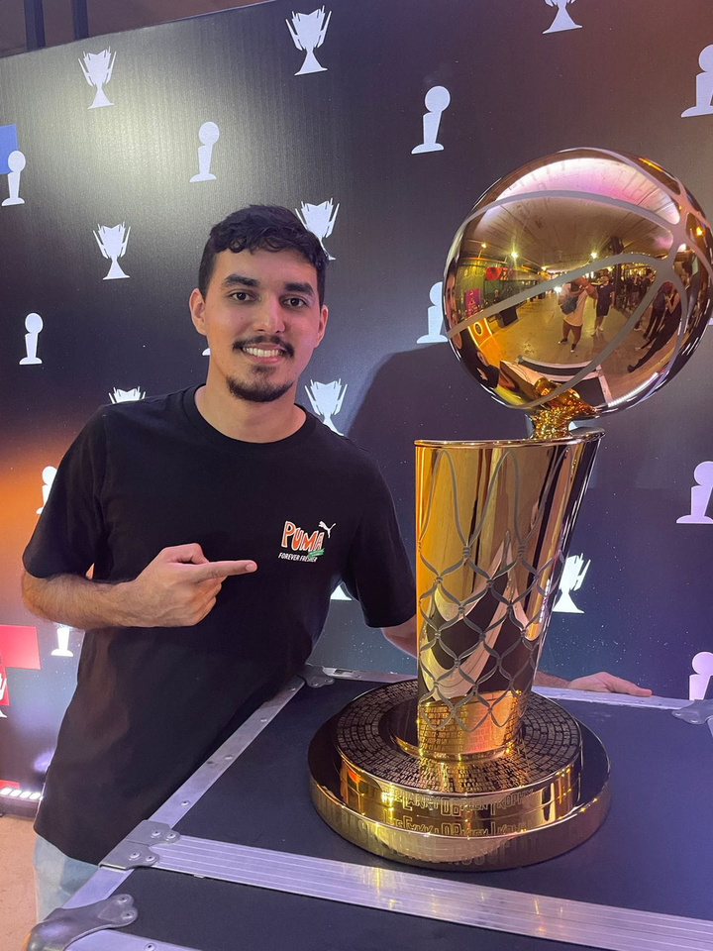


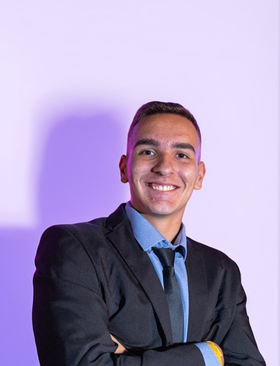
INTEGRANTES
Andre Alves
Gabriel Fernandes
Pedro Henrique Moreira
Bernardo Bartholomeu
Luis Henrique Guedes

Slide 3


Conceito
RESUMO
DO
Projeto
“Um Copo Inteligente que realmente te ajuda!”
“Bem-estar e praticidade:
mude o seu hábito de beber água.”

Slide 4

Mapeamento - Sprint 2
...
...
...
Features
Riscos
Pesquisas
...
Itens Concluídos
...
Exibição Fluxo de Água
Viabilidade Blender
Comunicação Arduíno/App
Compra dos materiais
Protótipo Funcional
Hospedagem Aplicação
Construção Protótipo Inicial TinkerCad
[APP] Fase de Teste
Integração Samsung Health
Cálculo Fluxo Água
Pesquisa Blender
Montagem do protótipo
+ Adicionar um cartão
+ Adicionar um cartão
Teste sensor de fluxo
Protótipo de Tela do App
+ Adicionar um cartão
+ Adicionar um cartão

Slide 5
Cronograma
Feature
Sprint
Etiquetas
Membros
Data de Entrega
Projeto TinkerCad
1
André Alves
27/3
Compra dos materiais
1
Grupo
27/3
[Hardware] Contagem do fluxo de água pelo Arduino
2
André Alves
7/5
[Back-end] Armazenamento Histórico Água Consumida
2
Bernardo D’Ávila
7/5
[Design] Definir a estrutura do copo
2
Gabriel Azevedo
7/5
Em andamento
[App] Tela login
2
Pedro / Gabriel
7/5
[Redes] Envio mensagem Arduino/App
2
Luis Henrique Guedes
23/5
[Hardware] Integração Arduino/Copo
3
André
27/06
[Back-End] Integração Samsung Health
3
Pedro/Bernardo
27/06
[APP] Tela Principal App
3
Bernardo/Gabriel
27/06
[APP] Publicação Play Store
3
Luis Guedes
27/06

Slide 6
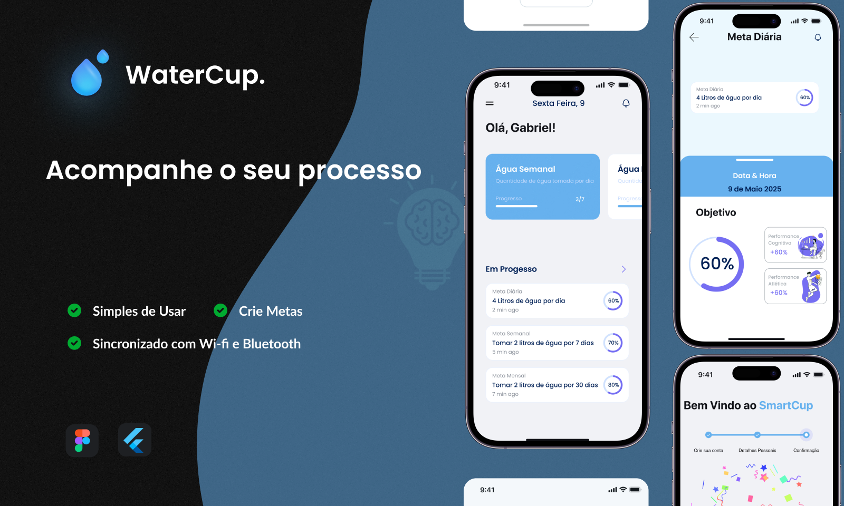
ASPECTOS
DO
Projeto

Slide 7
próximas
Etapas
Sprint 3
...
[Hardware] Contagem do fluxo de água pelo Arduino
...
Sprint 3
[Back-End] Armazenamento Histórico Água Consumida
[Design] Versão final do copo
[APP] Build Final
[Redes] Envio mensagem arduíno/App
[Hardware] Integração Arduino/Copo
[APP] Publicação Play Store
+ Adicionar um cartão
[Back-End] Integração Samsung Health
+ Adicionar um cartão

Slide 8
SPRINT 2
Obrigado.
Disponível no: GitHub Classroom

